Slide 1
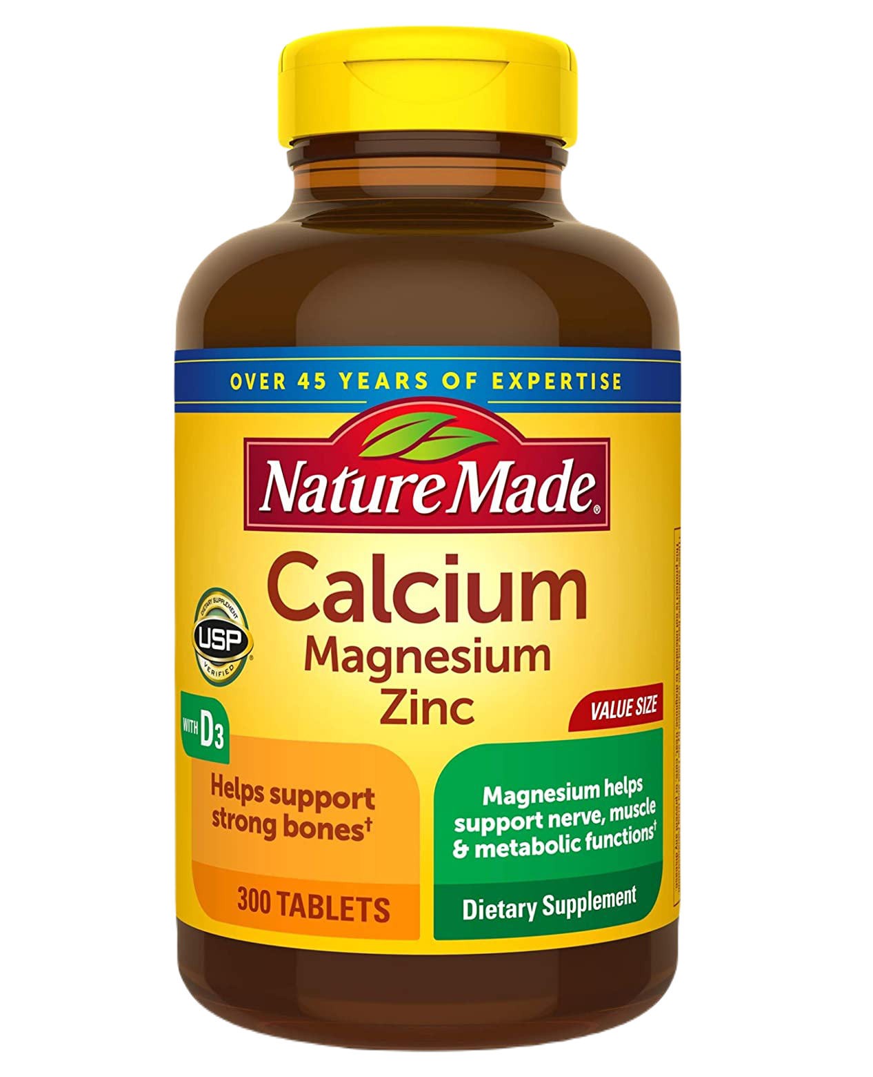
BÀI 2
NGUYÊN TỐ HÓA HỌC
Trên nhãn của một loại thuốc phòng bệnh loãng xương, giảm đau xương khớp có ghi các từ “calcium”, "magnesium”, “zinc”. Đó là tên của ba nguyên tố hoá học có trong thành phần thuốc để bổ sung cho cơ thể. Vậy nguyên tố hoá học là gì?

Slide 2
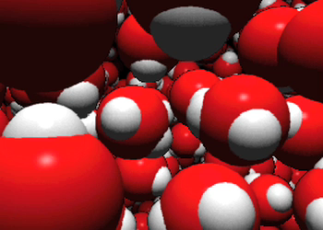
I. Nguyên tố hóa học là gì?
Quan sát hình ảnh chất nước và cho biết có bao nhiêu loại nguyên tử tạo nên chất nước?
Nước được tạo nên từ 2 loại nguyên tố hóa học là Hydrogen và Oxygen

Slide 3
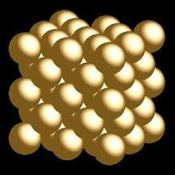
Cho hình ảnh mô phỏng cấu tạo chất vàng
Chất vàng được tạo nên từ mấy loại nguyên tố hóa học?
1 nguyên tố: Gold (vàng)

Slide 4
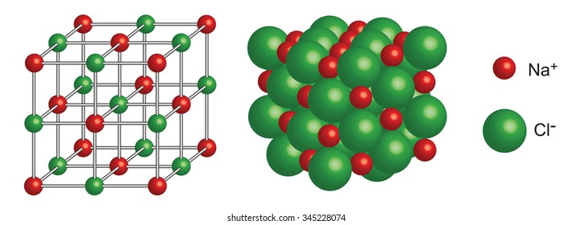
Mẫu chất muối ăn (Sodium chloride) được tạo nên từ mấy nguyên tố hóa học?
2 nguyên tố hóa học: Sodium (Na) và Chlorine (Cl)

Slide 5
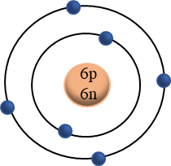
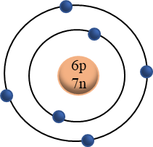
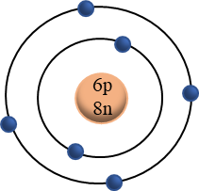
Các nguyên tử cùng loại (thuộc cùng 1 nguyên tố) có đặc điểm gì giống nhau?
Cùng số p (số p là số đặc trưng cho nguyên tử)
Cùng tính chất hóa học
Mô hình cấu tạo các nguyên tử khác nhau thuộc cùng nguyên tố carbon

Slide 6

Bài 5. NGUYÊN TỐ HÓA HỌC
Nguyên tố hóa học
1. Định nghĩa
Nguyên tố hóa học là tập hợp các nguyên tử cùng loại, có cùng số p trong hạt nhân.
Ví dụ: Tất cả các nguyên tử có 1p đều là nguyên tử Hydrogen và đều thuộc nguyên tố Hydrogen.

Slide 7
Số lượng mỗi loại hạt của 8 nguyên tử được nêu trong bảng dưới đây.
Hãy cho biết những nguyên tử nào thuộc cùng một nguyên tố hoá học.
Nguyên tử | Số p | Số n | Số e | Nguyên tử | Số p | Số n | Số e
X1 | 8 | 9 | 8 | X5 | 7 | 7 | 7
X2 | 7 | 8 | 7 | X6 | 11 | 12 | 11
X3 | 8 | 8 | 8 | X7 | 8 | 10 | 8
X4 | 6 | 6 | 6 | X8 | 6 | 8 | 6
X1
X5
X2
X6
X3
X7
X4
X8
Các nguyên tử cùng số p thì cùng 1 NTHH.
Số p là số đặc trưng cho nguyên tử.
3. Các nguyên tử cùng số p (cùng loại) có tính chất hóa học giống nhau.

Slide 8
Bài 5. NGUYÊN TỐ HÓA HỌC
Nguyên tố hóa học
Nguyên tố hóa học là tập hợp các nguyên tử cùng loại, có cùng số proton trong hạt nhân.
Ví dụ: Tất cả các nguyên tử có 1p đều là nguyên tử Hydrogen và đều thuộc nguyên tố Hydrogen.
+ Các nguyên tử cùng số p thì cùng 1 nguyên tố hóa học.
+ Số p là số hiệu nguyên tử, số đặc trưng cho nguyên tử.
+ Các nguyên tử cùng số p (cùng loại) có tính chất hóa học giống nhau.

Slide 9
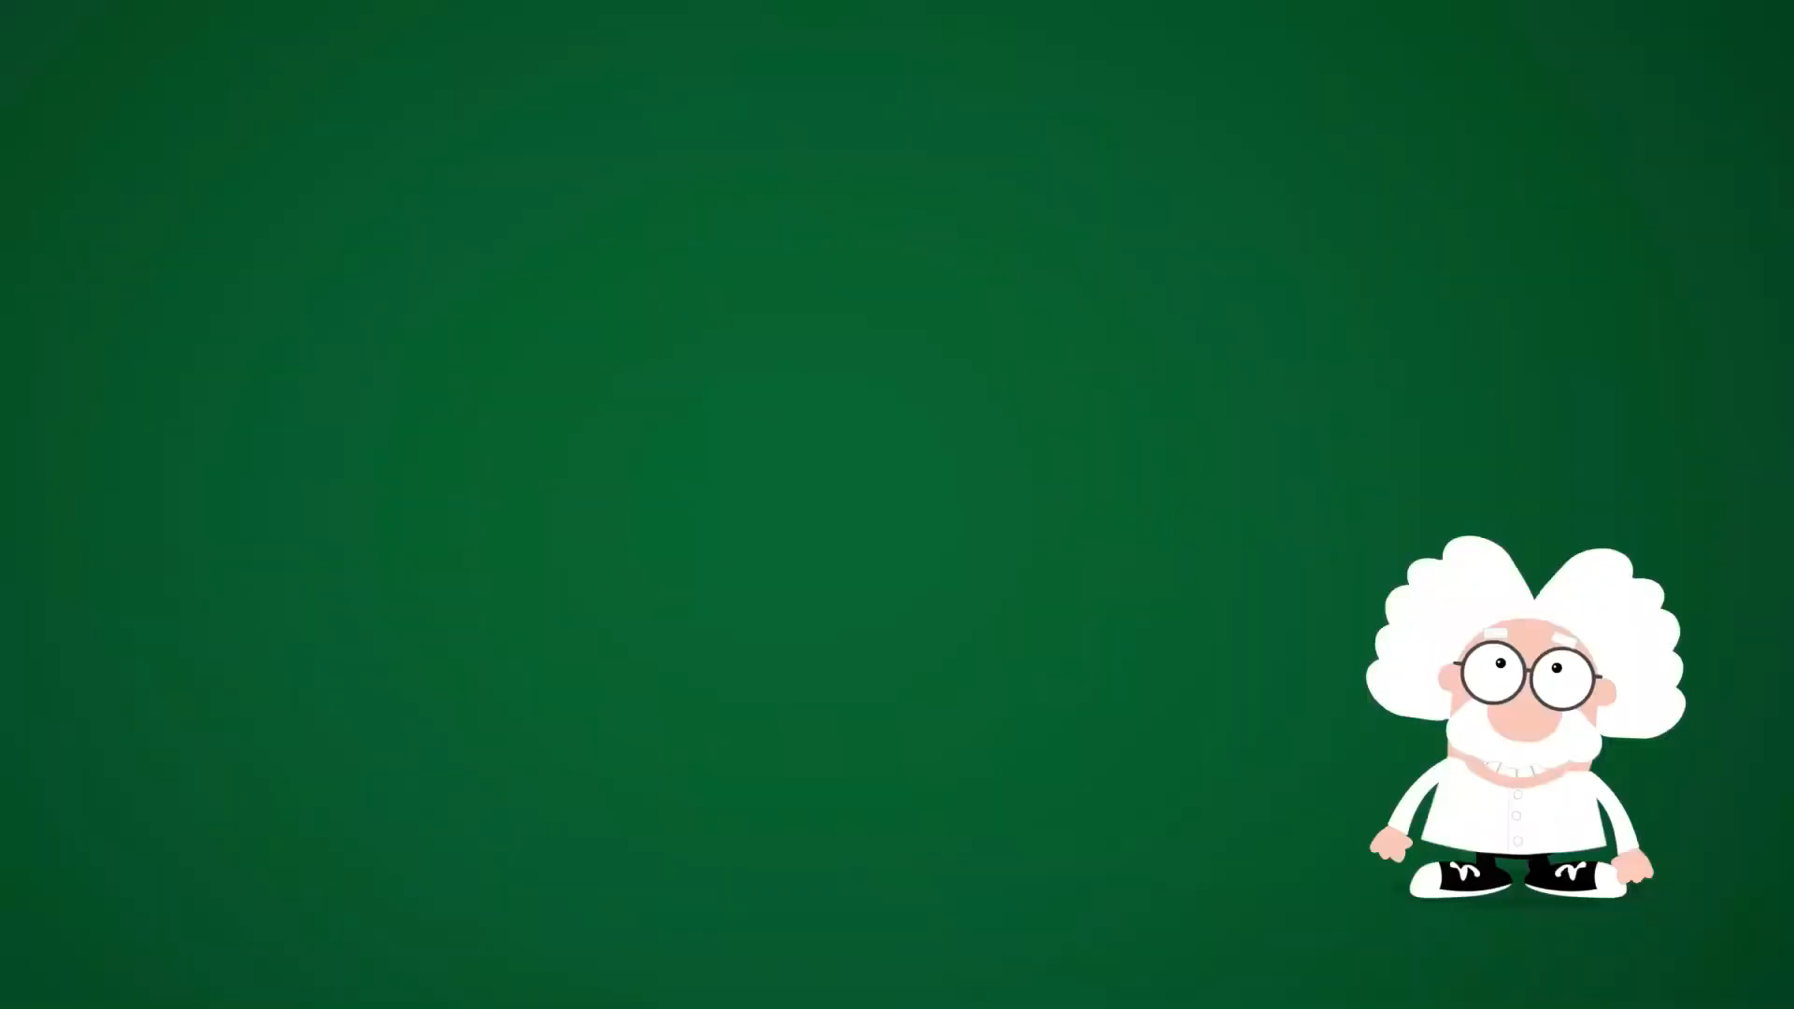
1. Hiện nay con người đã tìm thấy bao nhiêu nguyên tố hóa học?
2. Cơ thể con người được tạo nên chủ yếu từ những nguyên tố nào?

Slide 10
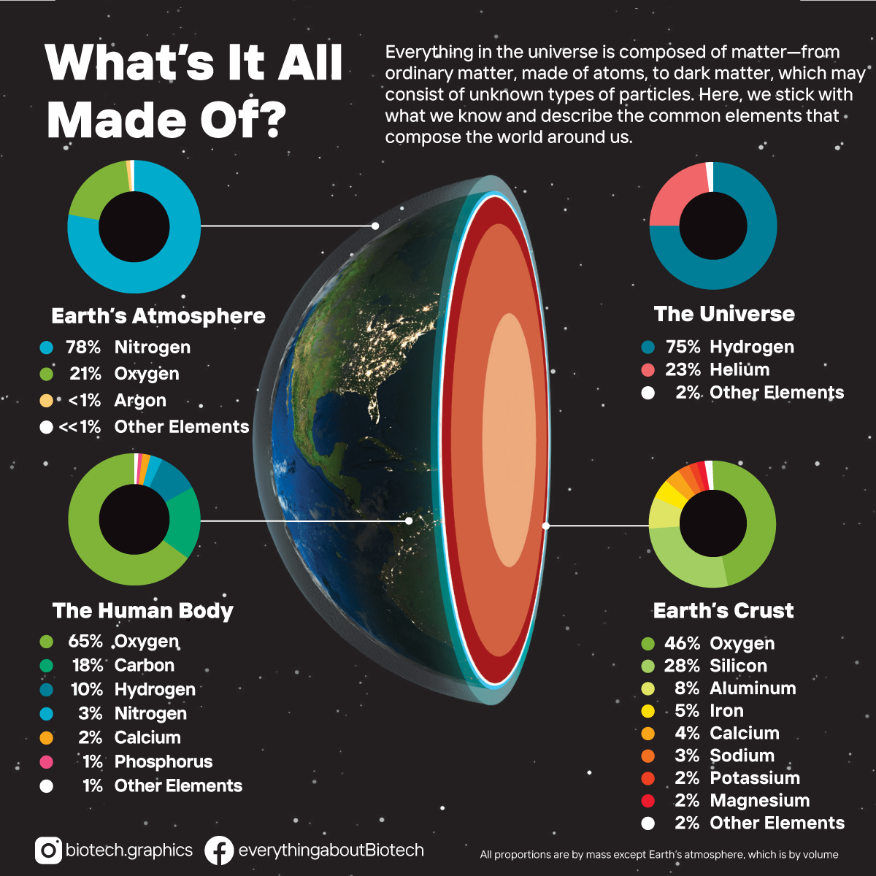
Các nguyên tố phổ biến nhất
Trong vũ trụ: 75% Hydrogen, 23% Helium và 2% các nguyên tố khác.
Trong khí quyển Trái Đất: 78% Nitrogen, 21% Oxygen và 1% các nguyên tố khác.
Trong lớp vỏ Trái Đất: 46% Oxygen, 28% Silicon, 8% Aluminium, 5% Iron, 4% Calcium và các nguyên tố khác.
Trong cơ thể người: 65% Oxygen, 18% Carbon, 10% Hydrogen, 3% Nitrogen, 2% Calcium và các nguyên tố khác.

Slide 11
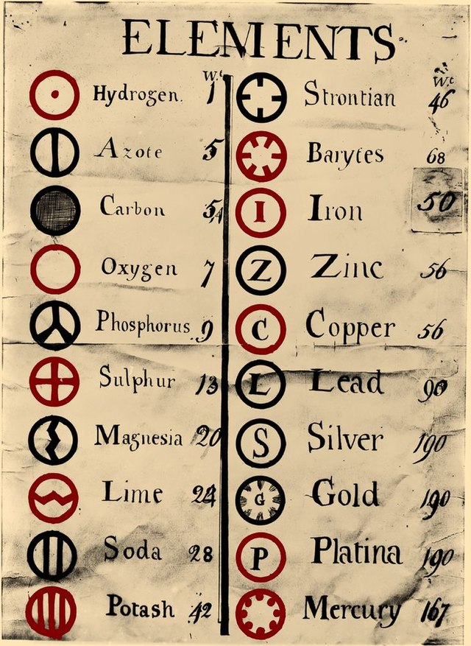
II. Tên gọi và kí hiệu của nguyên tố hóa học
1. Tên gọi của nguyên tố hóa học
Tên gọi của các nguyên tố hóa học được đặt theo các cách khác nhau.
Tên và kí hiệu của các nguyên tố và vật liệu được tìm thấy trong các cuốn từ điển tiếng Đức, tiếng Latin

Slide 12
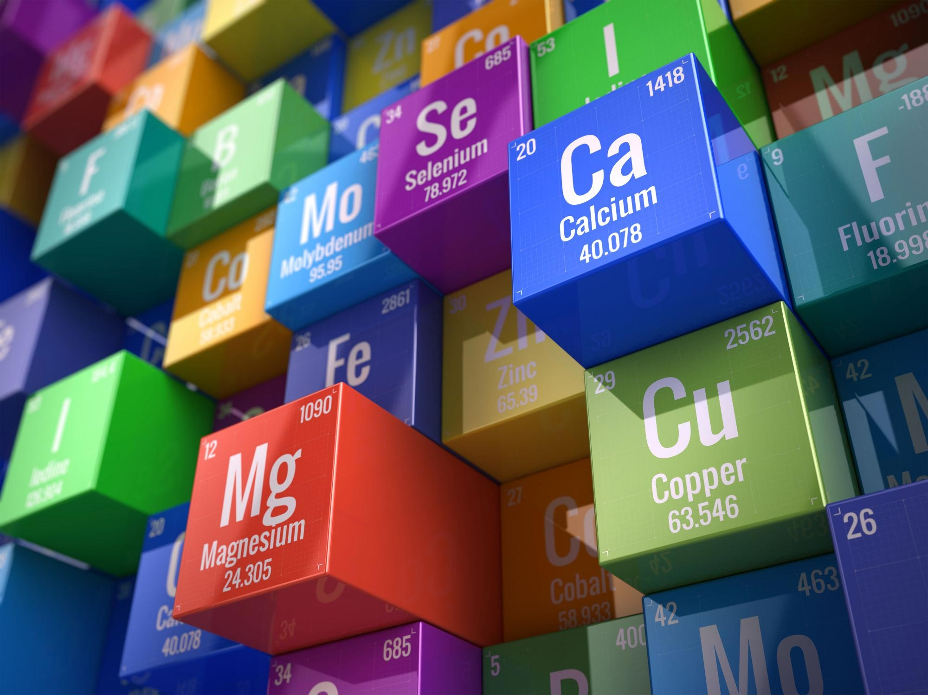
2. Kí hiệu hóa học
Người tìm ra nguyên tố được quyền đặt tên và đặt kí hiệu hóa học.
Kí hiệu hóa học thường lấy 1 hoặc 2 chữ cái trong tên để viết.
Kí hiệu hóa học được biểu diễn bằng chữ cái latinh.
Nếu ghi 1 chữ cái thì đó là chữ in hoa
Ví dụ: N, O, H , K …
Nếu ghi bằng 2 chữ cái thì chữ đầu in hoa chữ sau viết thường.
Ví dụ: Ca, Mg, Al, Zn …

Slide 13
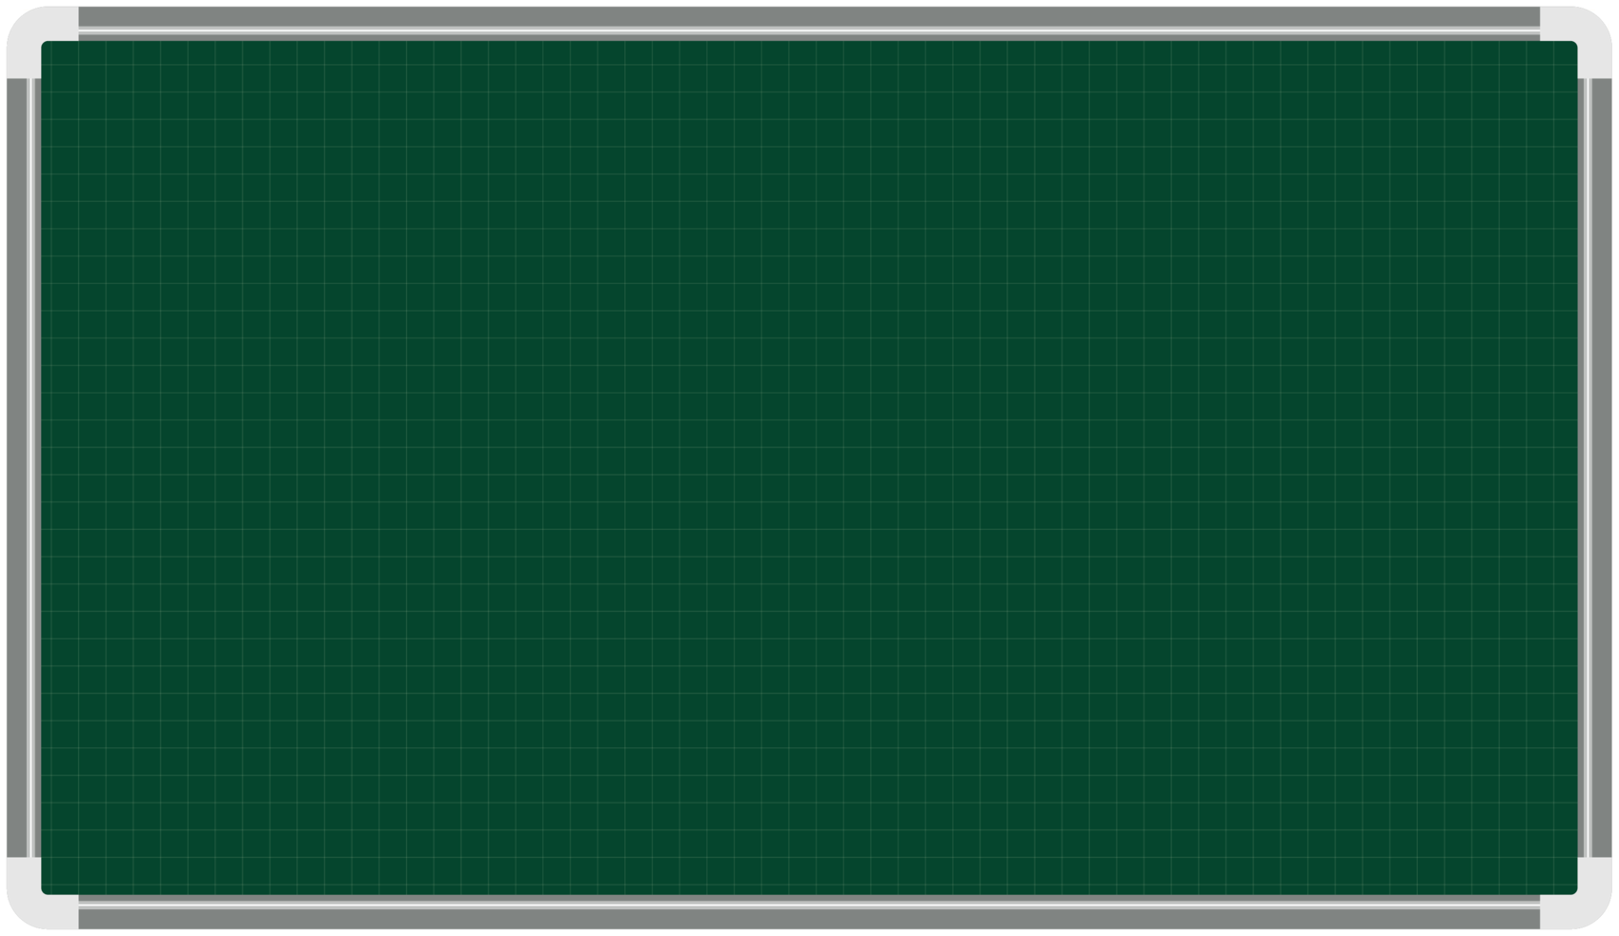
Bài 5. NGUYÊN TỐ HÓA HỌC
II. Tên gọi và kí hiệu của nguyên tố hóa học
2. Kí hiệu của nguyên tố hóa học
- Mỗi nguyên tố có một kí hiệu hóa học riêng
- Kí hiệu hóa học thường lấy 1 hoặc 2 chữ cái trong tên để viết.
+ Nếu ghi 1 chữ cái thì đó là chữ in hoa
Ví dụ: N, O, H , K …
+ Nếu ghi bằng 2 chữ cái thì chữ đầu in hoa chữ sau viết thường.
Ví dụ: Ca, Mg, Al, Zn …

Slide 14
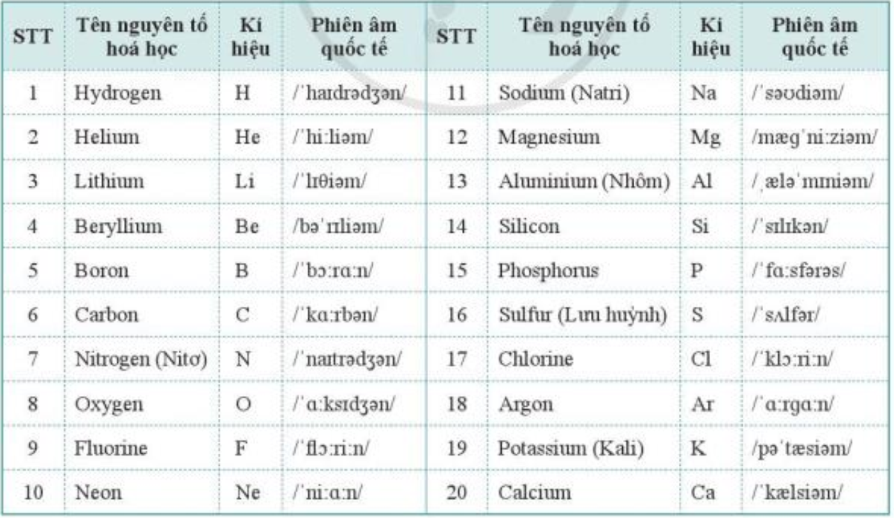

Slide 15
* Cách viết
- Chữ cái đầu: chữ in hoa
- Chữ cái sau (nếu có): chữ thường
CHỐT KIẾN THỨC
Trò chơi: Ai nhớ tốt nhất
…..
- Nguyên tố Magnesium là Mg
…..
- Nguyên tố Sulfur là S
…..
- Nguyên tố Phosphorus là P
…..
- Nguyên tố Carbon là C
…..
- Nguyên tố Aluminium là Al
…..
- Nguyên tố Calcium là Ca
…..
- Nguyên tố Chlorine là Cl

Slide 16
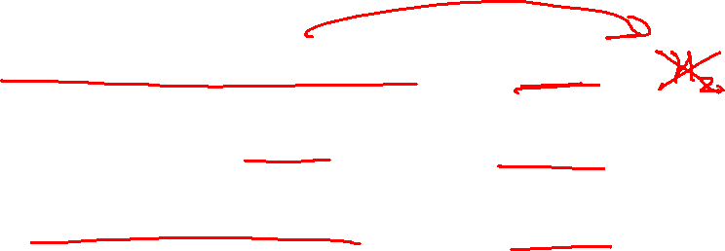
Thử thách 1
…..
- Muốn chỉ hai nguyên tử hydrogen viết
2H
…..
- Muốn chỉ 6 nguyên tử hydrogen viết
6H
- Muốn chỉ 20 nguyên tử hydrogen viết
…..
20H
Thử thách 2
……………………………...
- Cách viết 10 Ca có ý nghĩa 10 nguyên tử Calcium
- Cách viết 3 Ca có ý nghĩa 3 nguyên tử Calcium
……………………………...

Slide 17
Học thuộc tên, kí hiệu hóa học trang 21 SGK

Slide 18

Thảo luận
Hãy hoàn thành thông tin vào bảng sau:
Nguyên tố hoá học | Kí hiệu | Ghi chú
Nitrogen | ? | Kí hiệu có 1 chữ cái
Fluorine | ?
Phosphorus | ?
Neon | ? | Kí hiệu có 2 chữ cái
Silicon | ?
Aluminium | ?
N
F
P
Ne
Si
Al

Slide 19
Vận dụng
Câu 1. Đọc và viết tên các nguyên tố hoá học có kí hiệu là: C, O, Mg, S.
Câu 2. Hoàn thành thông tin về tên hoặc kí hiệu hóa học của nguyên tố theo mẫu trong các ô sau:
Li
_(1)_
_(2)_
Helium
Na
_(3)_
Al
_(4)_
He
Lithium
Sodium
Aluminium
_(5)_
Neon
_(6)_
Phosphorus
Cl
_(7)_
F
_(8)_
Ne
P
Chlorine
Fluorine
Câu 3. Đọc tên các nguyên tố hoá học có trong các ô trên.

Slide 20
Vận dụng
Câu 4. Calcium là một nguyên tố hóa học có nhiều trong xương và răng, giúp cho xương và rang chắc khỏe. Ngoài ra, calcium còn cần cho quá trình hoạt động của thần kinh, cơ, tim, chuyển hóa của tế bào và quá trình đông máu. Thực phầm và thuốc bổ chứa nguyên tố calcium giúp phòng ngừa bệnh loãng xương ở tuổi già và hỗ trợ quá trình phát triển chiều cao của trẻ em.
a) Viết kí hiệu hóa học của nguyên tố calcium và đọc tên.
b) Kể tên ba thực phẩm có chứa nhiều calcium mà em biết.

Slide 21
CỦNG CỐ

Slide 22

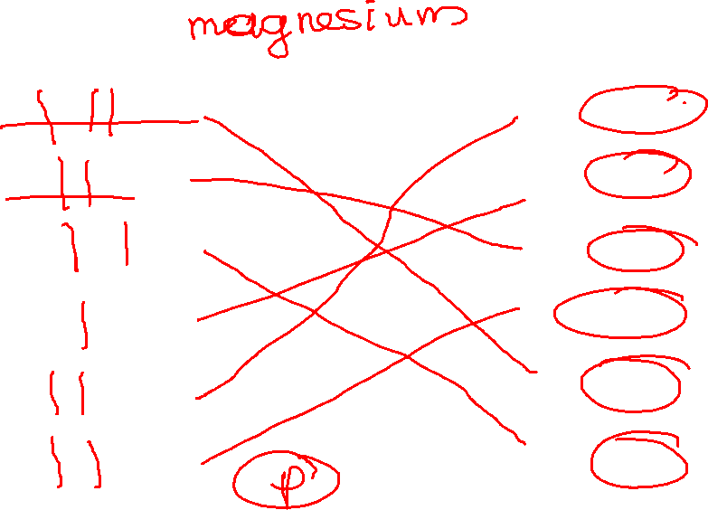
Nối tên nguyên tố hóa học với kí hiệu hóa học tương ứng.
potassium
O
sodium
S
phosphorus
Na
sulfur
H
oxygen
K
hydrogen
P

Slide 23
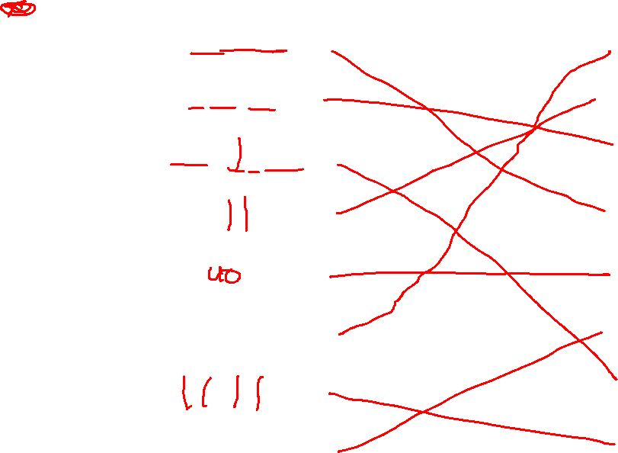
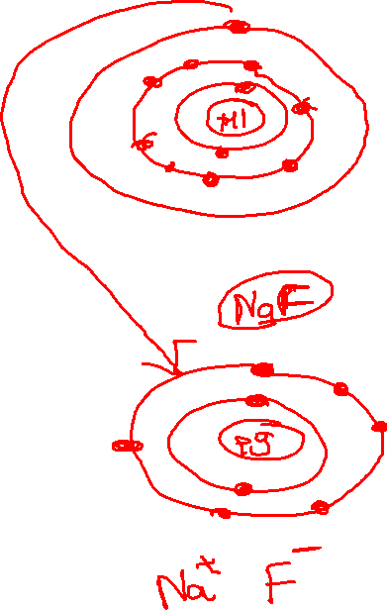
helium
Ne
lithium
Ca
beryllium
Li
calcium
He
flourine
F
neon
C
aluminium
Be
carbon
Al

Slide 24


Các nguyên tử thuộc cùng một nguyên tố hoá học là
Câu 1: Cho các nguyên từ được kí hiệu bởi các chữ cái và số proton trong mỗi nguyên tử như sau:
Nguyên tử | X | Y | Z | R | E | Q
Số proton | 5 | 8 | 17 | 6 | 9 | 17
Các nguyên tử thuộc cùng một nguyên tố hoá học là:
A
X, Y
B
Z, Q
C
R, E
D
Y, E

Slide 25

Câu 2: Kí hiệu hoá học của nguyên tố chlorine là
A
B
C
D
CL
cl
cL
Cl

Slide 26
Câu 3: Phát biểu nào sau đây là đúng ?
A
B
Nguyên tố hóa học là tập hợp những nguyên tử có cùng số electron ở lớp vỏ
Nguyên tố hóa học là tập hợp những nguyên tử có cùng số proton ở hạt nhân
C
C
Nguyên tố hóa học là tập hợp những nguyên tử có số proton và số electron bằng nhau
Nguyên tố hóa học là tập hợp những nguyên tử có cùng số lớp electron

Slide 27
Câu 4: Loại hạt nào sau đây đặc trưng cho một nguyên tố hóa học?
A
B
C
D
Hạt proton
Hạt neutron
Hạt electron
Hạt neutron và hạt electron

Slide 28
Câu 5: Cho dãy các kí hiệu các nguyên tố sau:
O, Ca, N, Fe, S
Theo thứ tự trên, tên của các nguyên tố lần lượt là:
A
B
C
D
Oxygen, carbon, aluminium,
copper, iron
Oxygen, calcium, neon, iron, sulfur
Oxygen, calcium, nitrogen, iron, sulfur
Oxygen, carbon, nitrogen, zinc, iron

Slide 29
Câu 6: Có bao nhiêu nguyên tố hóa học:
118 nguyên tố
98 nguyên tố
A
B
C
D
Đúng 110 nguyên tố
Trên 110 nguyên tố

Slide 30
Câu 7: Đốt cháy một chất trong oxygen thu được nước và khí carbonic. Chất đó được cấu tạo bởi những nguyên tố nào?
A
B
C
D
Carbon, Hydrogen và có thể có oxygen
Carbon và Hydrogen
Carbon
Hydrogen
PPT下载 http://www.1ppt.com/xiazai/

Slide 31
Về nhà
Câu 1. Hãy kể tên và viết kí hiệu của ba nguyên tố hoá học chiếm khối lượng lớn nhất trong vỏ Trái Đất.
Câu 2. Nguyên tố hoá học nào có nhiều nhất trong vũ trụ?

Slide 32
Về nhà
Gợi ý một số thông tin có thể tìm hiểu về nguyên tố hóa học:
- Tên và kí hiệu của nguyên tố hóa học đó là gì?
- Nguyên tố hóa học đó được tìm thấy khi nào? Ai là người phát hiện ra nguyên tố đó và bằng cách nào?
- Nguyên tố đó có ứng dụng gì trong cuộc sống?
Tìm hiểu nguyên tố hóa học
Em hãy lựa chọn một nguyên tố hóa học trong số các nguyên tố sau: hydrogen, helium, oxygen, neon, phoshorus. Tìm hiểu một số thông tin về nguyên tố hóa học đó và chia sẻ với các bạn trong lớp.

Slide 33
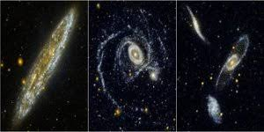
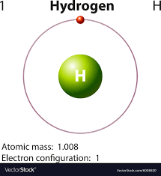
Hydrogen: Ông tổ của các nguyên tố hóa học

Slide 34
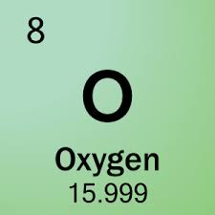
Oxygen: nguyên tố có nhiều nhất trong vỏ Trái Đất
Là thành phần tạo nên nước (H₂O), cát (SiO₂), đá vôi (CaCO₃)….
Có trong cấu tạo tất cả mọi cơ thể sinh vật

Slide 35
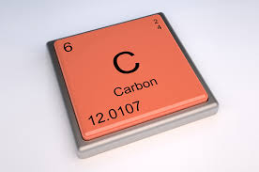
EM CÓ BIẾT
Nguyên tố cơ bản tạo nên sự sống

Slide 36
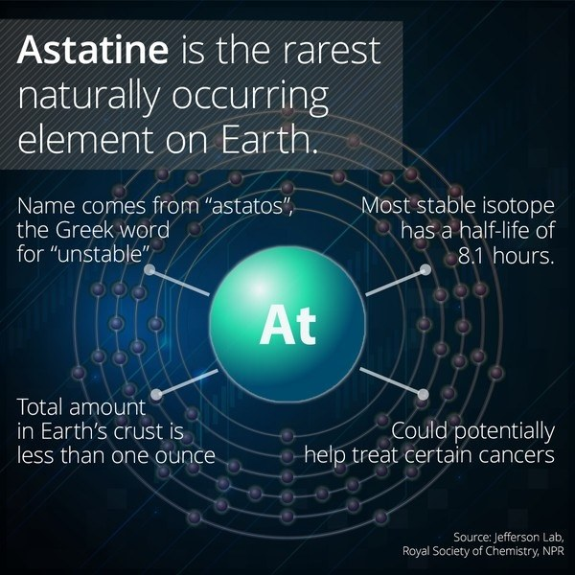
Nguyên tố có ít nhất trên Trái Đất: Astatine
Astatine (At) chỉ chiếm 0,16 gam trọng lượng cả vỏ Trái Đất.

Slide 37
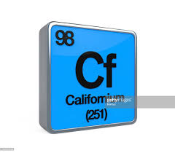

Nguyên tố đắt nhất: Califomium (Cf)
Nguyên tố đắt nhất: Không phải là vàng, cũng không phải là bạch kim, mà là califoni (Cf), nguyên tố này được bán vào năm 1970 vơi giá tiền 10 triệu đô la Mĩ/ 1microgam. Cũng dễ hiểu vì Cf không có sẵn trong tự nhiên, quá trình điều chế nó cũng rất khó khăn. Theo ước tính, trên Trái đất chỉ mới điều chế được 2 gam Cf.

Slide 38
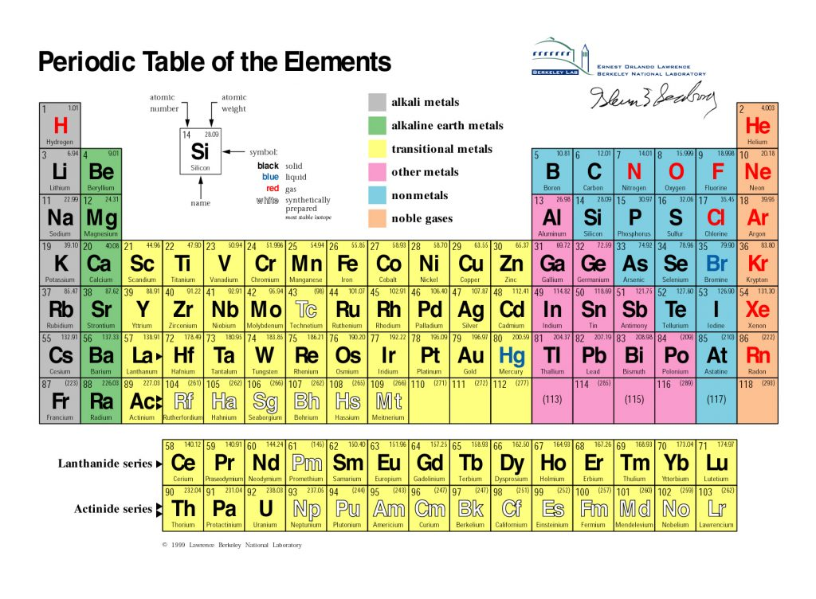

Slide 39
THANK YOU

